Slide 1
Data-Driven Auditing: Digitale Werkzeuge für die Jahresabschlussprüfung
Dr. Dag Tanneberg
Stuttgart, Ebner Stolz Digital Career Day, 23. Juni 2021

Slide 2
Take-Home Message
Data-Driven Auditing pointiert die
problembezogene Ergänzung der Jahresabschlussprüfung um
automatisierbare,
aussagekräftige und
gut verständliche Datenanalysen.

Slide 3
Inhalt
WP Support: Aufgaben, Köpfe, Produkte
Digitalisierung? Challenge accepted!
Werkstattbericht: In-House Data Science Consulting
Unsere Vision: Data-Driven Auditing @ Ebner Stolz

Slide 4
WP Support Aufgaben, Köpfe, Produkte

Slide 5
Aufgaben
Wir gestalten den tech­ni­schen Fort­schritt in der Jahresabschlussprüfung @ Ebner Stolz.
Anforderungsmanagement
Bedarfsgerechte Projektplanung und –umsetzung
Wo drückt der Schuh? Welche Lösungen gibt es? Bis wann erfolgt die Umsetzung?
Change Management
stetige, umfassende und inhaltliche Begleitung der Veränderungen durch Digitalisierungsmaßnahmen
Schulungen durchführen, Feedback erheben, Kommunikationskanäle stiften
Prüfungswirtschaftlichkeit, –qualität und –sicherheit steigern
Identifikation von Verbesserungsmöglichkeiten im Prüfungsgeschehen
Prüfungsprozesse und –programme sichten, erproben oder erstellen
Neue Wertschöpfungsquellen erschließen
Wie verdienen wir an der Digitalisierung?
Anpassung existierender Geschäftsmodelle, Monetarisierung „digitaler“ Infrastruktur

Slide 6








Köpfe
Alexander Sobanski
Markus Groß
Partner
Grillmeister
alexander.sobanski@ebnerstolz.de
Partner
Middle Aged Man in Lycra
markus.gross@ebnerstolz.de
Daniel Missal
Michelle Renschler
Senior Projektmanager
DIY Evangelist
daniel.missal@ebnerstolz.de
Projektmanagerin
Mtb Enthusiast
michelle.renschler@ebnerstolz.de
Shrikant Kamalasanan
Xueying Yuan
Projektmanager
Classic Gentleman
shrikant.kamalasanan@ebnerstolz.de
Consultant
Frühaufsteherin
xueying.yuan@ebnerstolz.de
Hans-Ulrich Stiehl
Dag Tanneberg
Projektmanager
Bücherwurm
hans-ulrich.stiehl@ebnerstolz.de
Projektmanager
D&D Podcast Geek
dag.tanneberg@ebnerstolz.de

Slide 7






Produkte
Digitale Signatur
ES Conf
Dokumenten- Automati- sieRung
ESDAT
ESDWH
ESPM
Prüfungsberichte elektronisch unterschreiben
Digitale Saldenbestäti- gungsaktionen durchführen
Prüfungsdoku-menten aus flexiblen Vorlagen automatisch erstellen
Jahresabschluss-prüfung durch interaktive Datenanalysen unterstützen
Standardisierbare Datenbelange in einem zentralen Data Warehouse lösen
Unternehmens-prozesse durch Eventlogs evaluieren

Slide 8
Digitalisierung? Challenge accepted!

Slide 9
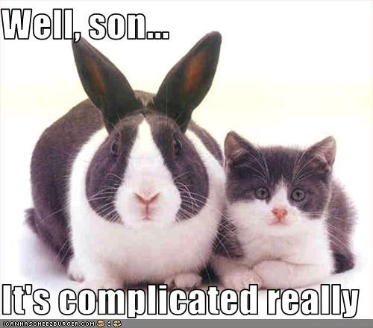
Digitalisierung steigert die Datenverfügbarkeit
Im engeren Sinn
Der Wirtschaft
Übersetzt analogen Größen in diskrete Werte
Speichert oder verarbeitet Informationen, Objekte und Ereignisse elektronisch
Durchgängige Nutzung moderner Informationstechnologien in betrieblichen Kernprozessen
Vernetzung, Beschleunigung, Informationswachstum
Digitali- sierung
Im Weiteren Sinne
Der Jahresabschlussprüfung
Kontinuierlicher, sozialer und ökonomischer Veränderungsprozess
Fortschreitende Verbreitung elektronisch gestützter Abläufe

Slide 10
Jahresabschlussprüfung: Zwischen Sicherheit und Wirtschaftlichkeit
Die Jahresabschlussprüfung
Zielkonflikt
erfüllt den gesetzlichen Auftrag zur Prüfung des Jahresabschlusses (§316 HGB)
kontrolliert die Einhaltung von Gesetzen, Satzung bzw. Gesellschaftsvertrag und der Grundsätze ordnungsmäßiger Buchführung
sucht nach wesentlichen Fehlern im Jahresabschluss (§317 Abs. 1 S. 3. HGB)
Investoren, Gläubiger, Kunden und viele andere verlassen sich auf Glaubwürdigkeit der Rechnungslegung!
Sicherheit der Prüfung
Jahresabschluss enthält keine wesentlichen Fehler
Bestätigungsvermerk schafft Verbindlichkeit
Wirtschaftlichkeit der Prüfung
Sicherheit bei geringstmöglichem Aufwand
Ökonomisches Minimalprinzip
Sicherheit und Wirtschaftlichkeit können nicht gleichzeitig maximiert werden

Slide 11

Digitalisierung befeuert Zielkonflikt Sicherheit - Wirtschaftlichkeit
Die Digitalisierung fordert die Jahresabschlussprüfung heraus:
Mehr Geschäftsvorfälle werden sichtbar
Mehr Kontrollpunkte entstehen
Neuartige Geschäftsmodelle treten auf
Jederzeitige, umfassende Verfügbarkeit prüfungsrelevanter Daten
Konsequenzen für die Jahresabschlussprüfung:
Analoge Prüfungswerkzeuge scheitern.
Prüfungsstrategien müssen angepasst werden.
Innovative Lösungsansätze aus den Bereichen Data Science, Maschinelles Lernen und Künstliche Intelligenz werden gesucht.
Data-Driven Auditing macht die Datenmasse für den Prüfer wieder greifbar.

Slide 12
Werkstattbericht In-House Data Science Consulting

Slide 13

Unser Selbstverständnis: In-House Data Science Consultants
Wir
assistieren bei der Suche nach nicht-offensichtlichen Mustern in Daten
verwenden Konzepte, Problemdefinitionen und Methoden aus Statistik und Informatik
bauen digitale Werkzeuge für die Jahresabschlussprüfung
liefern umsetzbare Handlungsempfehlungen
Jahresabschluss

Slide 14
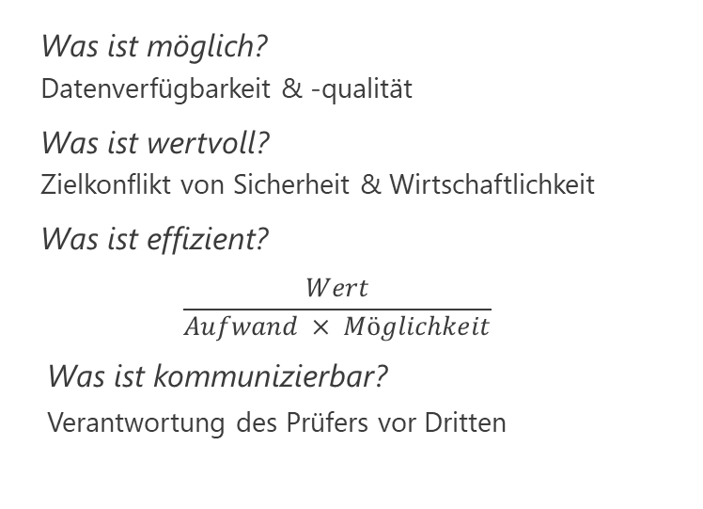
Von Prüfungsfragen zu Data-Driven Auditing
Das Problem Verstehen
Klare Ziele Vereinbaren
Daten schon vor Prüfungsbeginn aufbereiten, sortieren und klassifizieren
Datenpunkte mit erheblichem Risiko ermitteln
aus vielfältigen Umwelteinflüssen das Entscheidende herausfiltern
Das gelingt nicht ohne das Domänenwissen der Jahresabschlussprüfung.
Was ist möglich? Datenverfügbarkeit & -qualität
Was ist wertvoll? Zielkonflikt von Sicherheit & Wirtschaftlichkeit
Was ist effizient?
$$\frac{Wert}{Aufwand × Möglichkeit}$$
Was ist kommunizierbar? Verantwortung des Prüfers vor Dritten

Slide 15
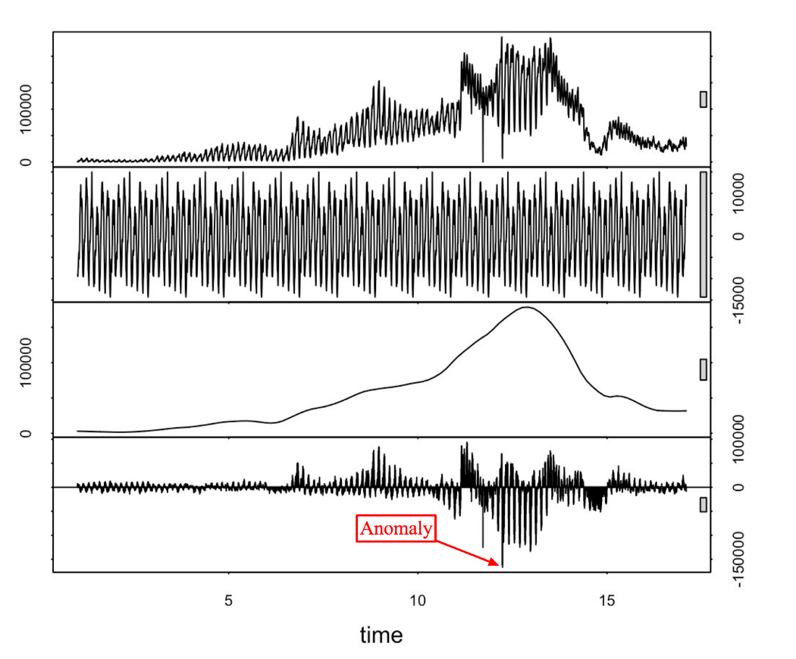
Praxisbeispiel: Zeitreihenanalyse
Zeitreihenanalyse
zeitlich geordnete Folge von Beobachtungen beschreiben oder vorhersagen
Wahlabsichten, Börsenkurse, Erlöse
Wichtige Fragen der Jahresabschlussprüfung
Was ist typisch? (Erwartungswerte)
Was ist auffällig? (Ausreißeranalyse)
Wichtig, weil…
Intuition vermitteln Wie entwickelt sich der Mandant?
Risiken bewerten Sind wesentliche Fehler möglich?
Sicherheit und Wirtschaftlichkeit vermitteln Untersuche bedeutsame Auffälligkeiten!
Dekomposition einer Zeitreihe
Original
Saison
Trend
Fehler
Anomalie
Zeit

Slide 16
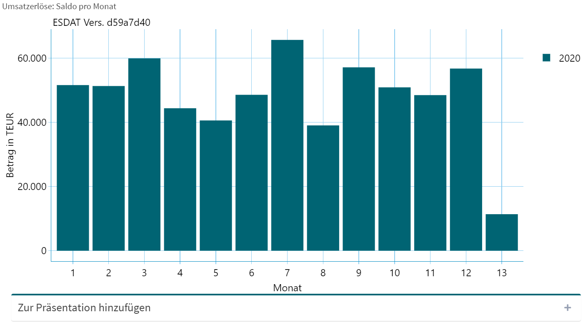
Praxisbeispiel: Zeitreihenanalyse
Unser Produkt ESDAT
zeigt die unterjährige Entwicklung des Bilanzpostens
erlaubt den Vergleich zum Vorjahr
ermöglicht den Aufruf von Einzelbuchungen
Verbesserungsmöglichkeiten
Informationsgehalt der Anwendung steigern
Erwartungen und Auffälligkeiten formalisieren
Transparenz von Prüfungsentscheidungen erhöhen
Unterjährige Saldenanalyse in ESDAT

Slide 17


Praxisbeispiel: Zeitreihenanalyse
Live Coding
Abruf https://github.com/dagtann/esDigitalCareerDay
Inhalt des Repositorys
Anonymisierte Daten
R Notebook
PowerPoint-Präsentation
Intention
Demonstration eines einfachen Datenprodukts

Slide 18
Unsere Vision
Data-Driven Auditing @ Ebner Stolz

Slide 19




Data-Driven Auditing @ Ebner Stolz
problembezogene Ergänzung der Jahresabschlussprüfung
Analysen, grundständige wie fortschrittliche, beantworten konkrete Fragestellungen.
Lebhafter Austausch zwischen Prüfer und Data Scientist
automatisierbare Abläufe
Entlastung des Prüfers von Routineaufgaben (Dateneingang, -aufbereitung, -distribution)
On-demand Zugriff auf standardisierte Werkzeuge
aussagekräftige Ergebnisse
Entwicklung prägnanter Prüfstatistiken
Hinweis auf besondere Prüfungsbedarfe
gute Verständlichkeit
problemadäquate Komplexität
qualitativ hochwertige Dokumentation und Schulung

